Slide 1
PUNTELLER
Kaynak: Gemi Yapısı ve Elemanları. Prof. Teoman ÖZALP

Slide 2
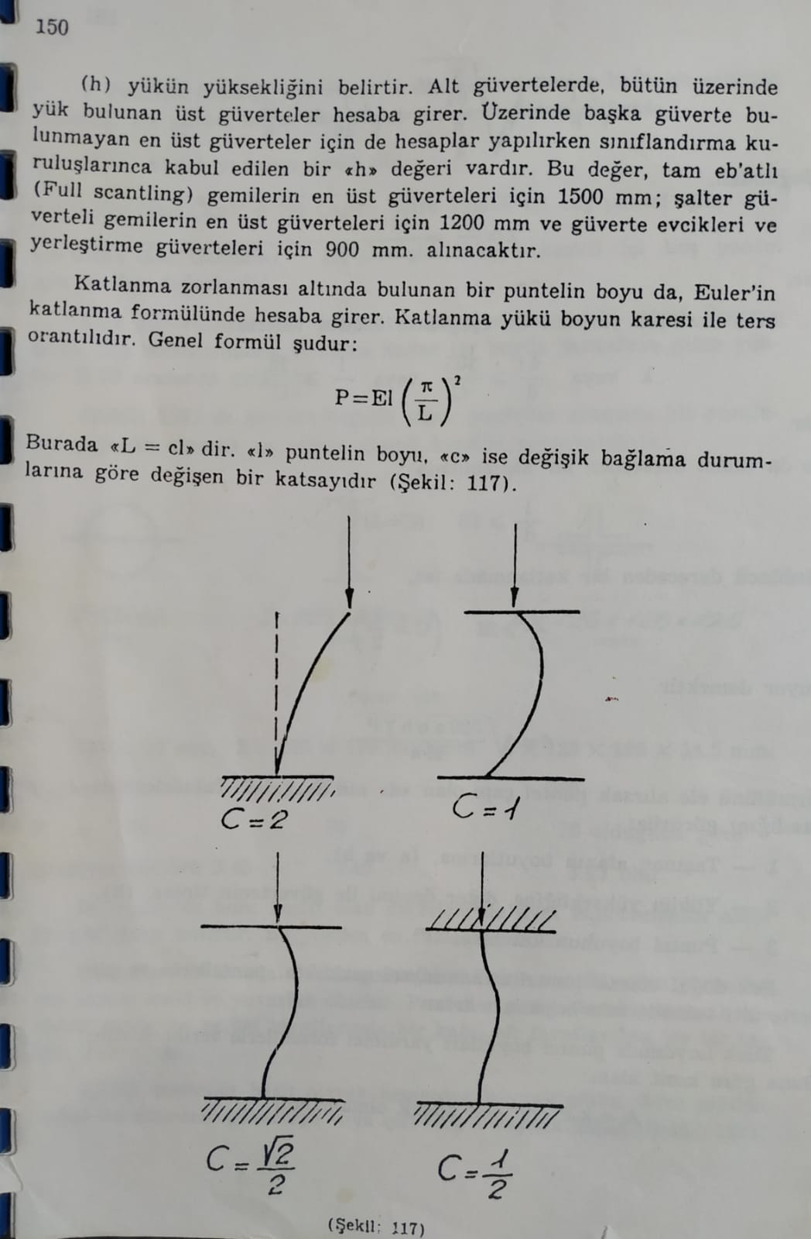

Slide 3
